Slide 1
Communiquer, c’est faire des gestes qui prennent sens dans l’instant et en différé
SÉMIOTIQUE DES TRANSACTIONS COOPÉRATIVES
Conversation, facettes de la signification et parcours narratif
Manuel Zacklad · Cnam, Dicen-IDF · Master Information-Communication
Notes:
Objectif de la séance : comprendre comment la STC définit la communication à partir des gestes, matériels ou langagiers, et comment ces gestes prennent sens dans une conversation et dans un parcours narratif. Annoncer qu’on partira d’une question très simple avant de construire les concepts.

Slide 2
Du geste à la communication, en six étapes
PLAN DE LA SÉANCE
1
Les gestes, leur sens et les artefacts
4
Les facettes de la signification
2
La conversation et son intensité transactionnelle
5
Le parcours narratif
3
Une définition de la communication
6
Articulation, exemple et exercice
STC · Communication et conversation · 2
Notes:
Présenter la progression : on part du plus petit élément, le geste, pour remonter vers la conversation, puis vers une définition de la communication. Ensuite on outille l’analyse avec les facettes et le parcours narratif, avant de s’exercer sur un cas.

Slide 3
Tendre un outil à quelqu’un, est-ce communiquer ?
POUR COMMENCER
Et dire « oui », est-ce toujours accepter ?
Notes:
Faire voter la salle à main levée sur les deux questions, sans trancher. Recueillir deux ou trois exemples : un outil tendu peut être une aide, une demande, un transfert de responsabilité ; un « oui » peut être ironique ou contraint. Ces réponses serviront de fil rouge.

Slide 4
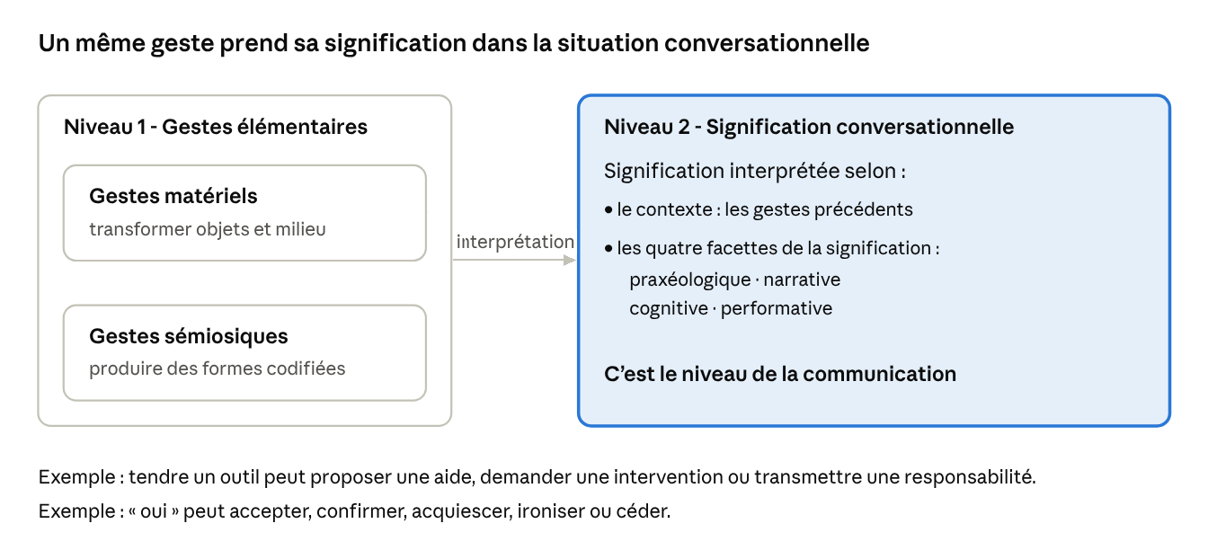
Produire un geste, puis lui donner un sens
1 · LES GESTES
Niveau 1 · Gestes élémentaires
Matériels : transformer des objets, des corps, le milieu. Déplacer, assembler, installer.
Sémiosiques : produire des formes codifiées. Parler, écrire, schématiser, signer.
Niveau 2 · Les gestes prennent sens
Contexte : les gestes précédents.
Quatre facettes : praxéologique, narrative, cognitive, performative.
C’est le niveau de la communication.
La différence n’est pas la matérialité : la parole et la langue des signes sont corporelles, mais produisent des formes codifiées.
STC · Communication et conversation · 4
Notes:
Premier pas : distinguer la production d’un geste de sa signification. Niveau 1, les gestes élémentaires : matériels, qui transforment des objets, des corps, le milieu (déplacer, assembler, installer) ; sémiosiques, qui produisent des formes codifiées (parler, écrire, schématiser, signer). Au niveau 1, on décrit ce que le geste fait. Niveau 2, les gestes prennent sens : la signification dépend du contexte, en premier lieu des gestes précédents, et se lit selon les quatre facettes de la signification, praxéologique, narrative, cognitive et performative. C’est le niveau de la communication. Insister : un geste sémiosique n’est pas immatériel, la voix est un geste du corps. La diapositive suivante présente les quatre facettes, qui serviront de fil rouge.

Slide 5
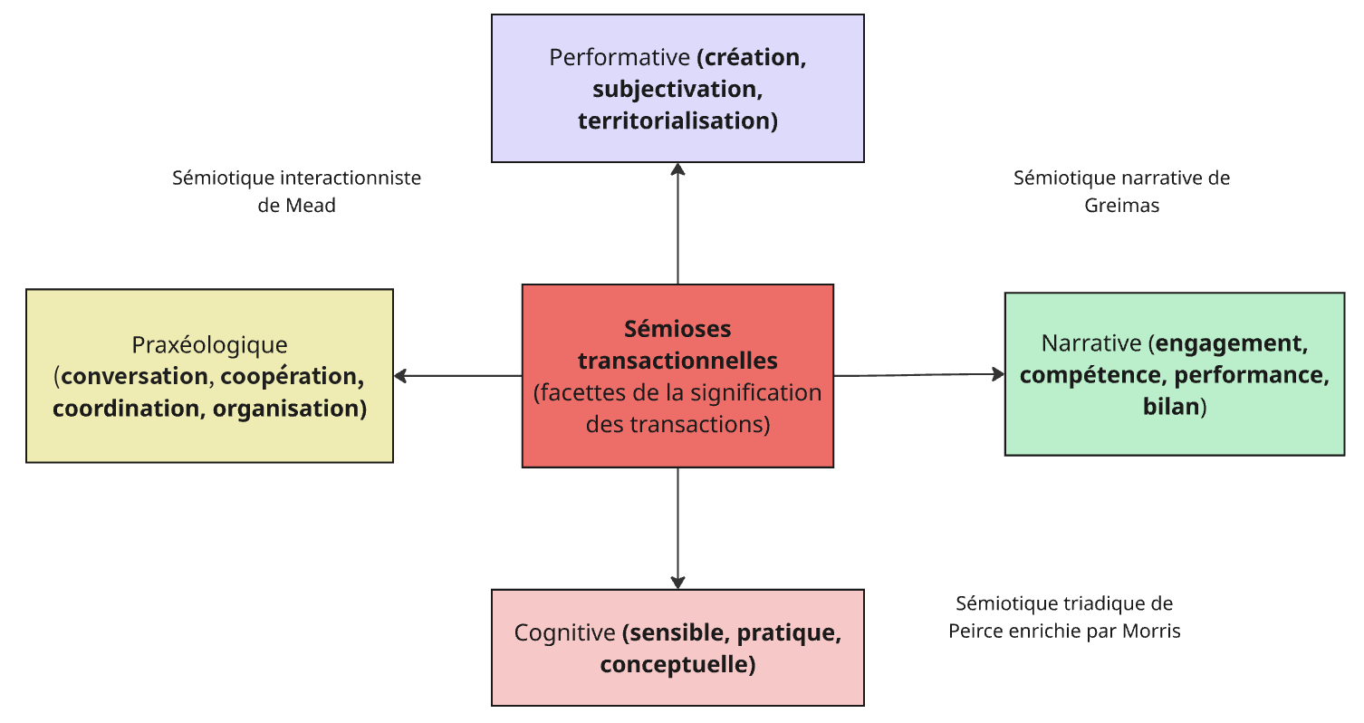
Niveau 2 : les quatre facettes de la signification
Schéma : M. Zacklad · 5
Notes:
Relier signification et sémiose : au niveau 2, signifier, c’est être interprété selon ces quatre facettes, qui sont les quatre pôles de la sémiose transactionnelle. Praxéologique : ce que le geste fait à la conversation, à la coopération, à la coordination et à l’organisation. Narrative : sa place dans le parcours. Cognitive : sa compréhension sensible, pratique ou conceptuelle. Performative : ce qu’il crée, les selfs qu’il forme, le milieu qu’il dessine. La carte servira de fil rouge : une étiquette en tête des diapositives rappellera la facette concernée. Elle sera reprise et détaillée après la définition de la communication.

Slide 6
Un même geste, plusieurs significations
GESTE MATÉRIEL
GESTE SÉMIOSIQUE
Tendre un outil
Dire « oui »
proposer une aide
demander une intervention
transmettre une responsabilité
accepter, confirmer, acquiescer
ironiser
céder à une demande
La signification dépend de la situation, pas seulement du geste ni du code.
STC · Communication et conversation · 6
Notes:
Revenir aux réponses de la salle. Deux conséquences : un geste matériel peut communiquer sans produire de langage ; un geste langagier ne se réduit pas au sens conventionnel de ses mots. Demander aux étudiants un exemple tiré de leur entreprise d’apprentissage.

Slide 7
Dominante matérielle ou sémiosique ?
EXERCICE 1 · 5 MINUTES
Pour chaque geste : sa dominante est-elle matérielle (transformer des objets, des corps, le milieu) ou sémiosique (produire une forme codifiée) ? Quelle est sa composante secondaire ?
Poser un dossier sur le bureau d’un collègue
Répondre « bien reçu » à un mail
Hocher la tête en réunion
Signer un bon de commande
Relire un document en silence devant son auteur
Ranger la salle après un atelier
STC · Communication et conversation · 7
Notes:
Pistes de corrigé, à discuter : pour chaque geste, la dominante puis la composante secondaire. Dossier posé : dominante matérielle (on déplace un objet) ; secondaire sémiosique, car l’objet est un document et son emplacement fait signe. « Bien reçu » : dominante sémiosique (une forme écrite) ; secondaire matérielle (la frappe, l’envoi, la trace dans la messagerie). Hocher la tête : dominante sémiosique (un gestuel codifié) ; secondaire matérielle (un mouvement du corps). Signer : dominante sémiosique (une forme codifiée qui engage) ; secondaire matérielle (l’encre, le papier, le geste de la main). Relire en silence : geste de réception, par lequel un artefact est perçu et éprouvé ; dominante sémiosique (lire, interpréter des formes) ; secondaire matérielle (tenir le document, tourner les pages, la présence physique devant l’auteur), même si les mouvements des yeux, qui portent l’essentiel de la lecture, sont difficiles à capter pour l’auteur comme pour l’observateur. Ranger la salle : dominante matérielle (déplacer tables et chaises) ; secondaire sémiosique (la salle rangée signale la fin de l’atelier et une norme partagée). Point à faire ressortir : aucun geste n’est purement matériel ou purement sémiosique ; on parle de dominante, et la matérialité seule ne tranche pas, puisque tout geste est corporel. Annoncer que ces gestes seront repris après la facette narrative, pour leur signification selon le moment du parcours.

Slide 8
Gestes et artefacts médiateurs, deux faces d’une même communication
Le geste est toujours éphémère ; l’artefact dure selon la nature de son substrat
Le geste
donne forme ou reprend
L’artefact médiateur
Toujours éphémère, il donne forme à un substrat, ici et maintenant.
⇄
Le substrat formé par le geste : éphémère ou pérenne selon la nature de ce substrat.
est perçu et approprié
Substrat éphémère
Substrat pérenne
L’air pour la voix, le corps pour la mimique.
Le papier ou le fichier numérique, mais aussi le gâteau ou le repas.
L’artefact ne dure que le temps du geste et se confond avec lui dans l’expérience.
L’artefact conserve la forme au-delà de l’instant : il peut circuler et être repris.
STC · Communication et conversation · 8
Notes:
Opposer geste et artefact semble placer les artefacts incorporés, voix ou mimique, des deux côtés de la dualité. La difficulté se résout si l’on distingue le geste de ce qu’il forme. Le geste est toujours éphémère : c’est lui qui donne forme à un substrat. Lorsque ce substrat est éphémère, comme l’air pour la voix ou le corps pour la mimique, l’artefact formé ne dure que le temps du geste et se confond avec lui dans l’expérience : la vue par les gestes est alors la plus naturelle. Lorsqu’il est pérenne, il conserve la forme au-delà de cet instant : le papier ou le fichier numérique, mais aussi le gâteau ou le repas. La pérennité est relative à l’instant du geste, non à une durée absolue : le gâteau est mangé, mais il survit au geste qui l’a formé. C’est ce qui rend possibles les conversations asynchrones et la stabilisation organisationnelle. On retrouve la dualité conversation et texte de Taylor, généralisée en conversation et artefact.

Slide 9
Quatre gradients pour situer un artefact
Finalité
Symbolicité
capacitant ↔ porteur de valeur
profane ↔ symbolique
L’œuvre est l’artefact porteur de valeur.
Du profane, au sens de Durkheim, à ce que le rituel réactualise.
Pérennité
Matérialité
éphémère ↔ pérenne
matérielle ↔ sémiosique
Selon le substrat : la voix disparaît avec le geste, le document ou le gâteau lui survivent.
Agit par la force, ou par l’interprétation d’un signe.
En bleu, la dynamique de la valeur. En rouge, le mode d’existence de l’artefact, qui fait le lien direct avec les gestes.
Typologie des artefacts médiateurs dans la STC · 9
Notes:
Les quatre gradients sont indépendants. Finalité et symbolicité décrivent la dynamique de la valeur : un artefact sert à réaliser l’œuvre, ou la valeur vient s’y déposer ; il est profane, au sens de Durkheim, ou apte à être rechargé par le rituel. Pérennité et matérialité décrivent son mode d’existence et de fonctionnement. La pérennité dépend de la nature du substrat formé par le geste : éphémère comme l’air pour la voix ou le corps pour la mimique, pérenne comme le papier, le fichier, le gâteau ou le repas ; elle se mesure par rapport à l’instant du geste, non en durée absolue. La matérialité reprend les mêmes termes que les gestes : matériel ou sémiosique. Elle correspond à la distinction de Peirce entre action dyadique, force contre force, et action triadique, qui ne produit son effet qu’à travers un interprétant. Le badge est un cas mixte : il ouvre la porte par la force, il identifie par interprétation. Faire situer un badge, un uniforme, un rapport annuel sur les quatre gradients.

Slide 10
Situez ces artefacts sur les quatre gradients
EXERCICE 2 · 10 MINUTES
Finalité, symbolicité, pérennité, matérialité. Trouvez un cas où deux gradients ne vont pas ensemble.
Une consigne orale
Un badge d’accès
Une explication orale
Un livrable remis à un client
Le rapport annuel
Un uniforme professionnel
Un bon repas sans occasion particulière
Un gâteau d’anniversaire
STC · Communication et conversation · 10
Notes:
Pistes de corrigé, à discuter ; positions indicatives, dans l’ordre finalité, symbolicité, pérennité, matérialité. Consigne orale : capacitante, profane, éphémère, sémiosique. Badge d’accès : capacitant, profane, pérenne, entre matériel (il ouvre la porte) et sémiosique (il identifie). Explication orale : plutôt porteuse de valeur, profane, éphémère, sémiosique. Livrable remis à un client : porteur de valeur, profane, pérenne, sémiosique. Rapport annuel : entre capacitant et porteur de valeur, profane, pérenne, sémiosique. Uniforme professionnel : entre capacitant et porteur de valeur, symbolique, pérenne, entre matériel et sémiosique. Bon repas sans occasion particulière : porteur de valeur, profane, pérenne, matériel. Gâteau d’anniversaire : porteur de valeur, symbolique (réactualisé par le rituel), pérenne, matériel. Cas de dissociation à faire trouver : le bon repas, porteur de valeur mais profane, montre que finalité et symbolicité sont indépendantes ; le comparer au gâteau d’anniversaire, porteur de valeur et symbolique. Comparer aussi consigne et explication orales : même pérennité et même matérialité, finalité différente. Profane s’entend au sens de Durkheim, par opposition à ce qui est rechargé par le rituel.

Slide 11
La conversation des gestes Facette praxéologique
2 · LA CONVERSATION
Une séquence de gestes interprétés les uns par les autres, verbaux ou non, synchrones ou asynchrones.
Interaction
met en rapport des termes qui restent inchangés
Au sens de Mead, la conversation est matérielle avant d’être verbale. Elle passe aussi par des traces et des documents.
Transaction
transforme les termes dans la relation
Dewey et Bentley (1949) · Brassac et Zacklad (2013) · Zacklad (2020) · 11
Notes:
La conversation n’est pas seulement un échange de paroles : c’est la séquence des gestes qui se répondent. La distinction de Dewey et Bentley entre interaction et transaction, reprise par la STC, prépare l’idée d’intensité transactionnelle : toute conversation transforme ses termes, plus ou moins.

Slide 12
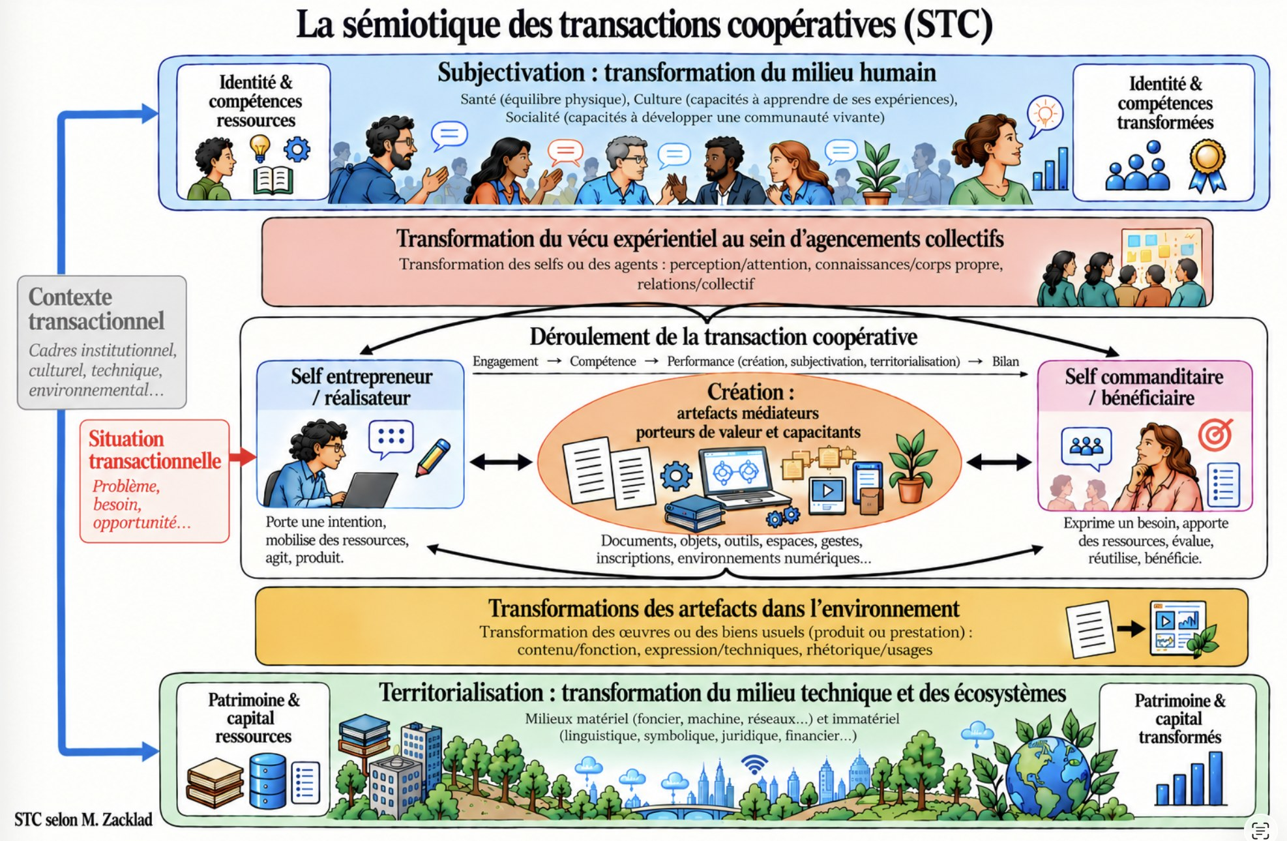
La STC en un coup d’œil
Illustration : M. Zacklad · 12
Notes:
Vue d’ensemble, après les gestes, les artefacts médiateurs et la conversation : on les replace dans la transaction tout entière. Partir de la situation transactionnelle (un problème, un besoin, une opportunité) inscrite dans un contexte institutionnel, culturel, technique. Au centre, la transaction entre deux selfs autour d’artefacts médiateurs porteurs de valeur et capacitants, qui suit le parcours engagement, compétence, performance, bilan. En haut et en bas, ce que la transaction transforme : les selfs et le milieu humain (subjectivation), les artefacts (création), le milieu technique et les écosystèmes (territorialisation). Annoncer que chacun de ces éléments sera repris dans la séance.

Slide 13
L’intensité transactionnelle des conversations
Les conversations ne se distinguent pas par la présence ou l’absence d’une dimension transactionnelle, mais par l’intensité de celle-ci.
faible
forte
les termes sont reconduits, presque inchangés
l’œuvre, les selfs et le milieu sont transformés
Ordinaire
Rituelle
Inventive
Reproduction des pratiques
Ressourcement
Réinvention
Les pratiques établies sont reconduites.
Les participants et le self collectif sont réaffirmés.
L’œuvre, les selfs et le milieu sont réinventés.
intensité transactionnelle variable
intensité transactionnelle variable
intensité transactionnelle variable
Une conversation ordinaire, rituelle ou inventive, porteuse de valeur ou capacitante, peut présenter une intensité transactionnelle variable. Reste à préciser ce qui la fait varier : l’engagement des participants, la transformation de leur relation, la construction d’un sens partagé, les conséquences de l’échange.
Dewey et Bentley (1949) · Zacklad (2020) · 13
Notes:
Toute conversation est transactionnelle au sens de Dewey et Bentley, puisqu’elle transforme plus ou moins les termes qu’elle met en relation ; ce qui varie, c’est l’intensité de cette transformation. On ne distingue donc plus une conversation transactionnelle des conversations ordinaires et rituelles : ordinaire, rituelle et inventive désignent des formes de conversation, selon ce qu’elles visent (reproduire, ressourcer, réinventer) ; l’intensité transactionnelle est un degré, ce que la conversation transforme effectivement, qui peut varier dans chacune d’elles. Un atelier de conception, conversation inventive, peut échouer et rester faiblement transactionnel ; un rituel peut déboucher sur une transformation forte. Le terme « inventive » fait écho à Simondon ; deux sous-types sont envisageables, effervescent (création chaude, ponctuelle) et élaboratif (création soutenue, travaillée). Une conversation porteuse de valeur, centrée sur l’œuvre, ou capacitante, qui prépare l’action, peut elle aussi être plus ou moins transactionnelle. Distinguer intensité transactionnelle et intensité émotionnelle : un rituel peut être très intense émotionnellement tout en restant faiblement transactionnel. Les critères de variation restent à préciser et dépendront de la définition de la transaction retenue : engagement des participants, transformation de leur relation, construction d’un sens partagé, conséquences de l’échange. Une piste cohérente avec la STC : mesurer l’intensité à l’ampleur des transformations dans les trois dimensions, création, subjectivation, territorialisation.

Slide 14
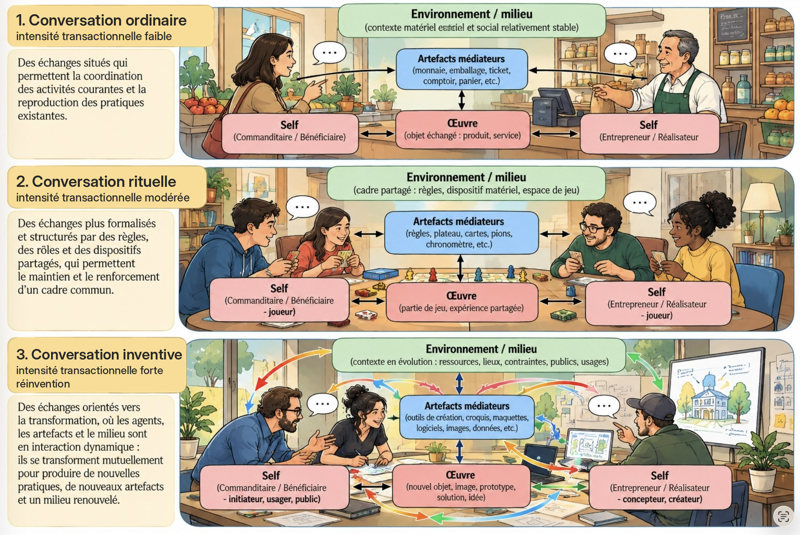
Trois scènes, trois formes de conversation
Illustration : M. Zacklad · 14
Notes:
Trois scènes pour une même structure : deux selfs, une œuvre, des artefacts médiateurs, un milieu. À l’épicerie, la conversation reconduit une pratique établie : le milieu est stable. Autour du jeu, la conversation ressource le collectif dans un cadre partagé de règles. En atelier de conception, tout se transforme mutuellement : les selfs, l’œuvre, les artefacts et le milieu. Les trois scènes illustrent des intensités croissantes : faible à l’épicerie, modérée autour du jeu, forte dans la conversation inventive en atelier ; rappeler qu’une conversation ordinaire ou rituelle peut aussi, dans d’autres situations, atteindre une forte intensité. Demander aux étudiants de proposer une quatrième scène tirée de leur entreprise et d’en estimer l’intensité.

Slide 15
Quelle intensité transactionnelle ?
EXERCICE 3 · 10 MINUTES
Pour chaque conversation : est-elle plutôt ordinaire, rituelle ou inventive ? Son intensité transactionnelle est-elle faible, moyenne ou forte ? Qu’est-ce qui pourrait la faire varier ?
Le point hebdomadaire de l’équipe
Un pot de départ
Un atelier de co-design qui redéfinit un service
Le séminaire annuel de rentrée
Le traitement d’un ticket au support
Une crise qui oblige à réorganiser le travail
STC · Communication et conversation · 15
Notes:
Pistes de corrigé, à discuter. Point hebdomadaire : ordinaire, intensité faible ; elle devient forte s’il fait émerger un nouveau projet. Pot de départ : rituel, intensité faible à moyenne, il réaffirme le collectif, mais peut transformer les relations. Atelier de co-design : inventive, intensité forte, il transforme l’œuvre, les rôles et parfois le milieu. Séminaire de rentrée : rituel, intensité faible dans la plupart des cas, forte s’il redéfinit les orientations. Ticket au support : ordinaire, intensité faible, forte si le cas révèle un défaut qui transforme le produit. Crise : souvent inventive, intensité forte, car elle force la transformation. Rappeler que l’intensité transactionnelle n’est pas l’intensité émotionnelle, et que les critères de variation restent à préciser.

Slide 16
3 · DÉFINIR LA COMMUNICATION
Communiquer, c’est former, éprouver et reprendre des artefacts médiateurs par des gestes, au sein d’une conversation.
La vue par les gestes saisit cette activité dans son déroulement ; la vue par les artefacts, dans ce qu’elle produit, fait circuler et stabilise.
Notes:
C’est la définition de référence. La décomposer avec la salle : former (créer un artefact par un geste), éprouver (le percevoir, en faire usage), reprendre (le mobiliser à nouveau, parfois bien plus tard). Faire remarquer que la définition ne dit pas « transmettre un message ». Les deux vues ne sont pas concurrentes : la vue par les gestes est celle de la conversation, au sens de Mead ; la vue par les artefacts est celle de la mise en commun, au sens de Dewey, et de la communication axiogène, qui engendre de la valeur. Ce que la définition engage : pas seulement le langage (un geste matériel communique aussi) ; pas seulement le code (la signification se lit dans la réponse d’autrui) ; pas une dimension à part (la communication constitue la coopération, la coordination et l’organisation) ; pas seulement en face à face (la conversation peut être asynchrone, par traces et documents). On passe ensuite au détail des quatre sémioses.

Slide 17
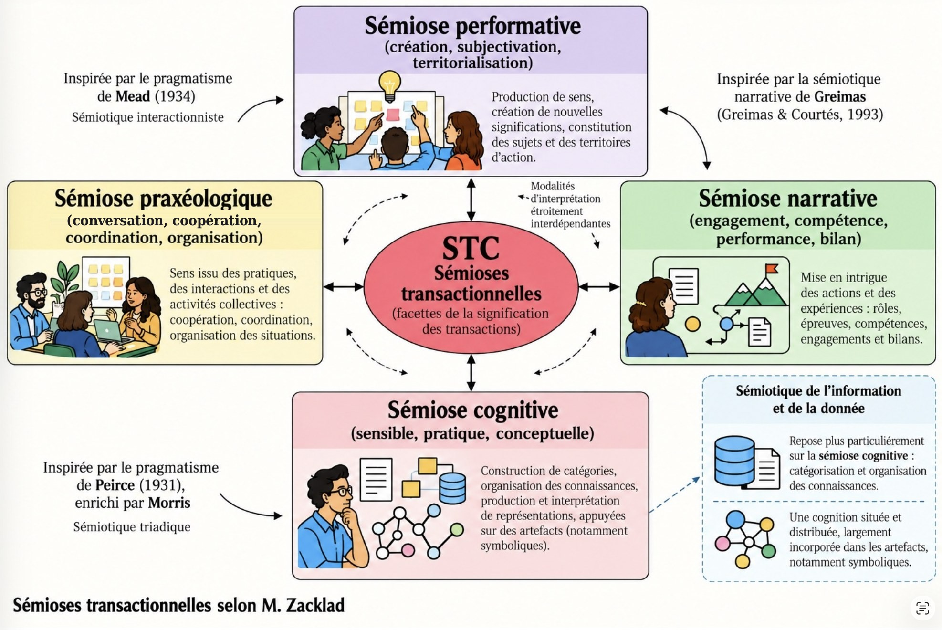
4 · Les quatre sémioses transactionnelles, détaillées une à une
Illustration : M. Zacklad · 17
Notes:
On reprend la carte des facettes vue en début de séance, pour annoncer qu’on va détailler chaque sémiose. Les quatre facettes ne sont pas des étapes mais des angles d’analyse d’une même signification. Praxéologique : ce que le geste fait à la conversation, à la coopération, à la coordination et à l’organisation. Narrative : sa place dans le parcours. Cognitive : son registre sensible, pratique ou conceptuel. Performative : ce qu’il crée, les selfs qu’il forme, le milieu qu’il dessine. Chaque sémiose est une modalité d’interprétation de la même transaction, et elles sont étroitement interdépendantes. Rappeler les sources : Mead pour la sémiotique interactionniste, Greimas pour la sémiotique narrative, Peirce enrichi par Morris pour la sémiotique triadique. Signaler le prolongement vers une sémiotique de l’information et de la donnée, qui repose surtout sur la sémiose cognitive.

Slide 18
La sémiose performative
FACETTE DE LA SIGNIFICATION
Que produit la transaction, que transforme-t-elle ?
création
subjectivation
territorialisation
Sémiotique interactionniste de Mead · 18
Notes:
Annoncer la facette performative : ce que la transaction fait advenir. Trois registres de transformation : l’œuvre (création), les selfs (subjectivation), le milieu (territorialisation).

Slide 19
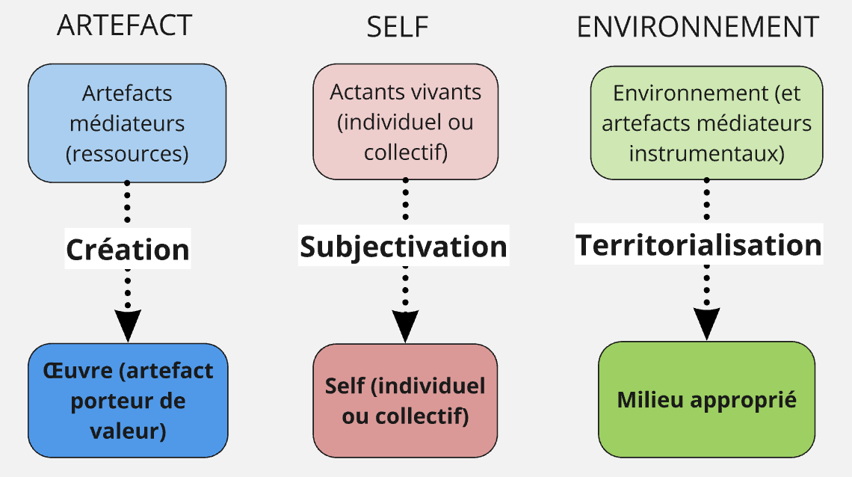
Trois dimensions de la performance Facette performative
Schéma : M. Zacklad · 19
Notes:
Toute transaction transforme trois choses à la fois. Les ressources deviennent une œuvre, artefact porteur de valeur : c’est la création. Les participants, individuels ou collectifs, deviennent des selfs transformés : c’est la subjectivation. L’environnement devient un milieu approprié : c’est la territorialisation. Insister : ce ne sont pas trois étapes, mais trois faces d’une même performance.

Slide 20
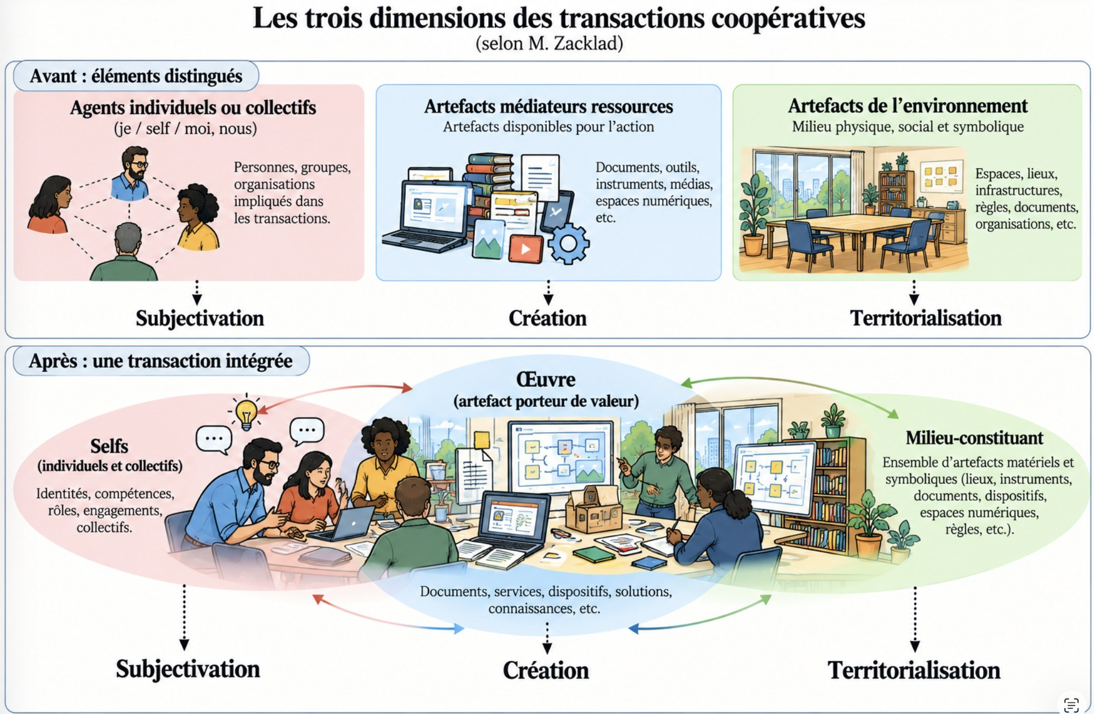
Avant et après la transaction
Illustration : M. Zacklad · 20
Notes:
Lire l’illustration en deux temps. Avant la transaction, les agents, les ressources et l’environnement sont des éléments séparés. Après, ils sont intégrés : les selfs, l’œuvre et le milieu se sont constitués ensemble, et se répondent. Faire noter les flèches réciproques entre les trois ensembles. Le terme milieu-constituant souligne que le milieu n’est pas un simple décor : il est transformé par la transaction et contribue à la constituer.

Slide 21
Qu’est-ce qui a changé ?
EXERCICE 4 · 15 MINUTES, EN BINÔME
Pour chaque transaction, décrivez ce qu’elle a créé, ce qu’elle a fait aux personnes et au collectif, ce qu’elle a fait au milieu.
Transaction | Création · l’œuvre | Subjectivation · les selfs | Territorialisation · le milieu
Un atelier de co-design qui réaménage la bibliothèque municipale
L’arrivée d’une nouvelle collaboratrice, son premier mois
Le passage d’une équipe au flex office
STC · Communication et conversation · 21
Notes:
Pistes de corrigé, à discuter. Atelier de co-design : création d’un plan d’aménagement et de prototypes ; subjectivation des usagers, qui deviennent co-concepteurs, et des bibliothécaires, qui changent de posture ; territorialisation : de nouveaux espaces, de nouvelles règles d’usage. Nouvelle collaboratrice : création de ses premiers livrables ; subjectivation : elle se forge un rôle, l’équipe redéfinit ses repères ; territorialisation : un poste, des accès, une place dans les outils partagés. Flex office : création d’une charte et d’outils de réservation ; subjectivation : chacun renégocie son rapport au travail et aux collègues ; territorialisation : l’espace perd ses places attitrées, le milieu se reconfigure. Faire remarquer que les trois dimensions se transforment ensemble.

Slide 22
La sémiose cognitive
FACETTE DE LA SIGNIFICATION
Comment le geste ou l’artefact est-il compris ?
sensible
pratique
conceptuelle
Sémiotique triadique de Peirce, enrichie par Morris · 22
Notes:
Annoncer la facette cognitive : les trois raisons par lesquelles un geste ou un artefact est compris, du singulier éprouvé à la catégorie construite.

Slide 23
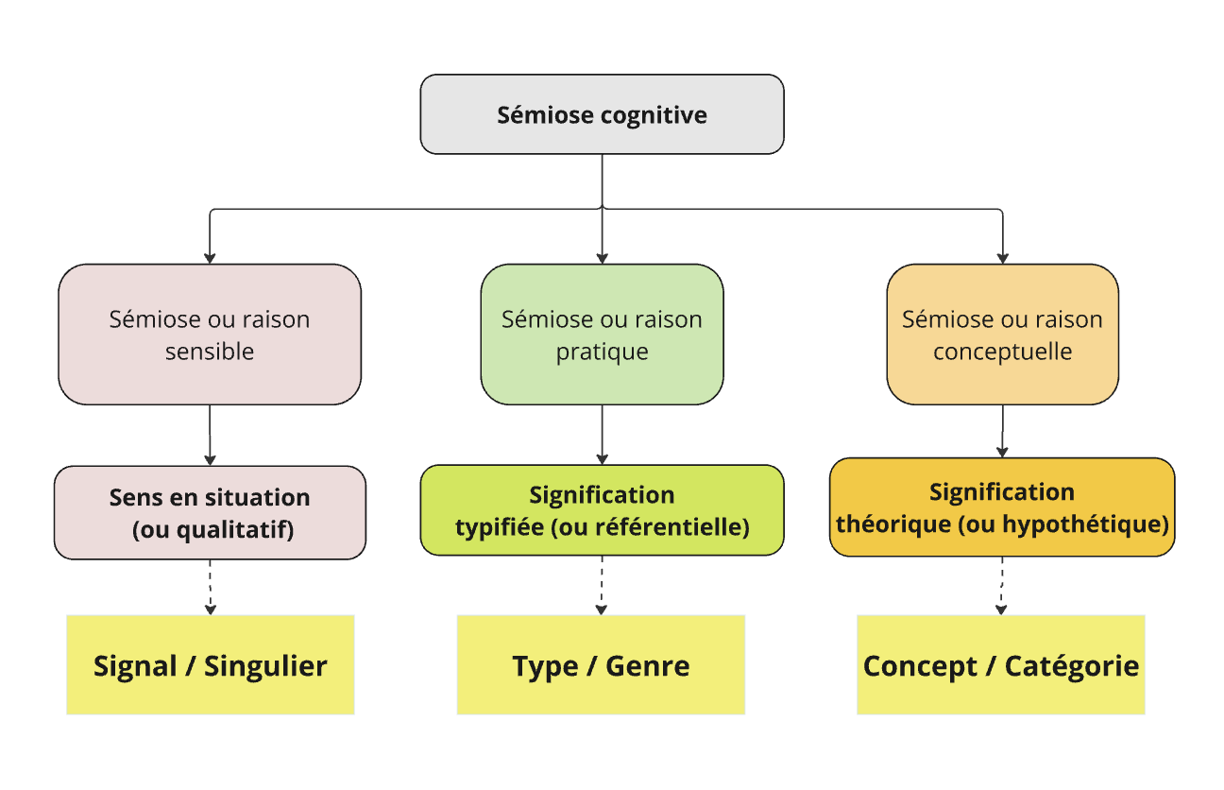
La sémiose cognitive : sensible, pratique, conceptuelle Facette cognitive
Schéma : M. Zacklad · 23
Notes:
La sémiose cognitive répond à la question : comment le geste ou l’artefact est-il interprété ? Trois modalités, qui coexistent souvent dans une même interprétation. La raison sensible saisit un sens en situation, qualitatif : un signal, un singulier, ce qui est éprouvé ici et maintenant. La raison pratique produit une signification typifiée ou référentielle : on reconnaît un type, un genre, ce que l’on sait faire avec. La raison conceptuelle produit une signification théorique ou hypothétique : on rapporte l’artefact à un concept, à une catégorie. Lien avec Peirce enrichi par Morris : du qualitatif au général. Le Morris mobilisé ici est celui de Foundations of the Theory of Signs (1938), qui distingue syntaxe, sémantique et pragmatique ; celui de 1946 et 1964 servira la facette narrative. Lien avec la matérialité de l’artefact : l’efficace causale se saisit d’abord sur le mode sensible et pratique, la forme codifiée appelle plus volontiers le conceptuel, mais aucun artefact n’est réservé à une seule modalité.

Slide 24
Un artefact, trois manières de le comprendre
Artefact | Sensible · signal, singulier | Pratique · type, genre | Conceptuelle · concept, catégorie
La voix d’un collègue sémiosique, éphémère | Une intonation tendue, entendue ici et maintenant | « C’est une consigne » : un genre de parole connu | Une prescription, au sens de l’organisation du travail
La clé tendue à l’apprentie matériel, capacitant | Le poids, la prise en main de cette clé-là | « Une clé de 12 » : un type d’outil du métier | Un artefact capacitant, un instrument
Le gâteau d’anniversaire matériel, symbolique | Le goût, l’odeur, les bougies allumées | Le genre « pot d’anniversaire » au bureau | Un artefact porteur de valeur, un rite d’interaction
Le tableau de bord sémiosique, pérenne | Un voyant rouge qui attire l’œil | L’indicateur type « taux de retard » | Un indicateur de performance, un modèle de gestion
Le devis signé sémiosique, pérenne | La signature manuscrite, le papier à en-tête | Le genre « devis », un formulaire connu | Un contrat, un engagement juridique
Les trois modalités coexistent : chacun passe de l’une à l’autre selon son rôle et son expertise.
STC · Communication et conversation · 24
Notes:
Lire le tableau ligne par ligne, puis colonne par colonne. Ligne : un même artefact se comprend sur les trois modes. Colonne : le sensible saisit le singulier (cette clé, ce voyant), le pratique reconnaît un type et ce qu’on sait en faire, le conceptuel rapporte l’artefact à une catégorie théorique, celle du droit, de la gestion ou de la STC elle-même. Faire noter que la colonne conceptuelle reprend des catégories vues dans la séance : artefact capacitant, porteur de valeur. L’apprentie et le technicien ne comprennent pas la même clé : l’expertise déplace l’interprétation du sensible vers le pratique. Le tableau de bord fait le lien avec la sémiotique de l’information et de la donnée, qui repose surtout sur la sémiose cognitive. Variante : demander aux étudiants de remplir une ligne avec un artefact de leur entreprise.

Slide 25
Quand une raison prédomine
Sensible
Pratique
Conceptuelle
LE SINGULIER, ÉPROUVÉ
LE TYPE, RECONNU ET UTILISÉ
LA CATÉGORIE, CONSTRUITE
Déguster un vin, goûter une sauce
Sentir la tension d’une réunion
Réagir à une alarme incendie
Choisir une couleur pour une affiche
Suivre une recette ou une procédure
Remplir un formulaire habituel
Lire les panneaux sur un trajet connu
Faire la caisse en fin de journée
Poser un diagnostic sur une radiographie
Auditer un bilan comptable
Modéliser un processus métier
Qualifier juridiquement un contrat
Lire un plan social à travers le récit de la « modernisation » ou de la « casse sociale »
Rapporter un projet au grand récit de la transition écologique
Prédominer n’est pas exclure : le sommelier conceptualise aussi, l’auditeur éprouve aussi un malaise devant un chiffre.
STC · Communication et conversation · 25
Notes:
En parallèle du tableau précédent, qui montrait un même artefact compris des trois manières, cette diapositive part des situations : dans chacune, une raison prend le dessus. Sensible : la situation demande de saisir une qualité singulière, ici et maintenant (un goût, une ambiance, un signal d’alerte, une couleur). Pratique : la situation est typifiée, on reconnaît le genre d’artefact et on sait quoi en faire (recette, formulaire, panneau, caisse). Conceptuelle : la situation exige de rapporter l’artefact à une catégorie théorique ou hypothétique (diagnostic, norme comptable, modèle, qualification juridique). La raison conceptuelle ne se limite pas au savoir savant : les récits et les idéologies sont aussi des cadres conceptuels, qui rapportent un événement ou un artefact à une catégorie générale (modernisation, progrès, transition, crise) et en orientent l’interprétation, souvent de manière concurrente. Insister sur le fait que la prédominance dépend aussi de l’expertise et du rôle : pour un apprenti, suivre une procédure peut encore être très sensible ; pour un expert, le diagnostic devient presque pratique.

Slide 26
Sensible, pratique ou conceptuelle ?
EXERCICE 5 · 10 MINUTES
Pour chaque situation, quelle raison prédomine ? Pour deux d’entre elles, montrez comment une autre raison peut prendre le relais.
Repérer qu’un client hésite au comptoir
Remplir sa déclaration d’impôts en ligne
Analyser les résultats d’un questionnaire
Choisir la musique d’une vidéo de présentation
Appliquer la procédure qualité d’un laboratoire
Lire le plan d’un appartement : habitante, déménageur, architecte
STC · Communication et conversation · 26
Notes:
Pistes de corrigé, à discuter. Client qui hésite : sensible (posture, regard) ; devient pratique quand le vendeur reconnaît un type de client. Déclaration d’impôts : pratique (formulaire connu) ; devient conceptuelle face à une case inhabituelle qu’il faut qualifier. Résultats d’un questionnaire : conceptuelle (catégories, tests) ; sensible quand un chiffre « saute aux yeux ». Musique d’une vidéo : sensible (ambiance) ; pratique si l’on applique les codes d’un genre de vidéo. Procédure qualité : pratique ; conceptuelle lors d’un audit ou d’une non-conformité. Plan d’un appartement : sensible pour l’habitante (lumière, volumes imaginés), pratique pour le déménageur (passages, accès), conceptuel pour l’architecte (normes, structure) : un même artefact, trois raisons selon le rôle.

Slide 27
La sémiose narrative
FACETTE DE LA SIGNIFICATION
Où le geste se situe-t-il dans le parcours ?
engagement
compétence
performance
bilan
Sémiotique narrative de Greimas · 27
Notes:
Annoncer la facette narrative : la place du geste dans la séquence orientée vers l’œuvre, de la situation problématique au bilan.

Slide 28
Un geste lu selon ses facettes, est-ce un geste compris ?
UNE QUESTION AVANT D’ALLER PLUS LOIN
« C’EST FAIT. »
« C’EST FAIT. »
« C’EST FAIT. »
Dit en signant le devis : l’engagement est pris.
Dit à la livraison : l’œuvre est accomplie.
Dit après un reproche : un jugement est contesté.
Même geste, mêmes mots, trois sens. Ce qui change : la place du geste dans le parcours transactionnel.
Notes:
Problématiser le passage à la facette narrative. Jusqu’ici, on a lu des gestes isolés, selon leurs facettes, sans tenir compte de la séquence. Or la signification dépend aussi de la place du geste dans la transaction. Faire chercher à la salle ce qui distingue les trois « C’est fait » : ce qui précède le geste et ce qu’il engage pour la suite. Dit en signant le devis, il scelle l’engagement. Dit à la livraison, il accomplit l’œuvre (performance). Dit après un reproche, il conteste une évaluation (bilan). Les trois cartes suivent l’ordre du parcours. Conclusion : pour comprendre un geste, il faut suivre la séquence orientée vers l’œuvre, de la situation problématique au bilan. C’est l’objet de la facette narrative, introduite par la diapositive suivante.

Slide 29
Du geste isolé au parcours
MEAD (1938)
STC
Les phases de l’acte
Le parcours narratif
Impulsion
Engagement
→
Perception
Compétence
Manipulation
Performance
Consommation
Bilan
Un geste ne prend pas seulement sens selon une facette, mais selon le moment de la transaction où il intervient.
Mead (1938) · Greimas et Courtés (1979) · 29
Notes:
Transition vers la facette narrative. Jusqu’ici, on a lu un geste isolé selon quatre facettes. On s’intéresse maintenant à sa place dans une séquence. Chez Mead, l’acte se déroule en phases : impulsion, perception, manipulation, consommation. La STC en tire le parcours narratif, inspiré aussi du schéma narratif de Greimas, avec trois déplacements : on passe de l’acte individuel à la conversation entre plusieurs participants et rôles ; la phase de consommation devient la performance, vécue par le réalisateur dans l’accomplissement et par le bénéficiaire dans la réception ; le bilan, qui comprend l’évaluation et la rétribution, vient clore le parcours et peut en relancer un autre. Accomplir n’est pas évaluer : un résultat effectif peut être jugé mauvais. Lire la phrase en rouge pour introduire la diapositive suivante.

Slide 30
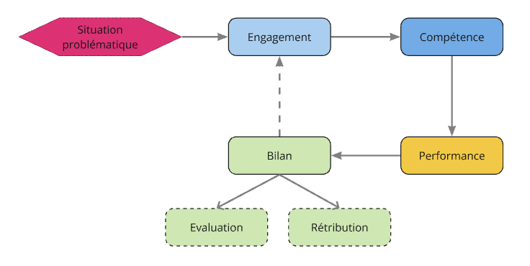
Le parcours, de la situation problématique au bilan Facette narrative
Schéma : M. Zacklad · 30
Notes:
Version simple du parcours avant le schéma détaillé. Tout part d’une situation problématique, au sens de Dewey. L’engagement, la compétence et la performance s’enchaînent, puis le bilan, qui comprend l’évaluation et la rétribution. La flèche en pointillés rappelle que le bilan peut rouvrir un nouvel engagement : le parcours est une boucle.

Slide 31
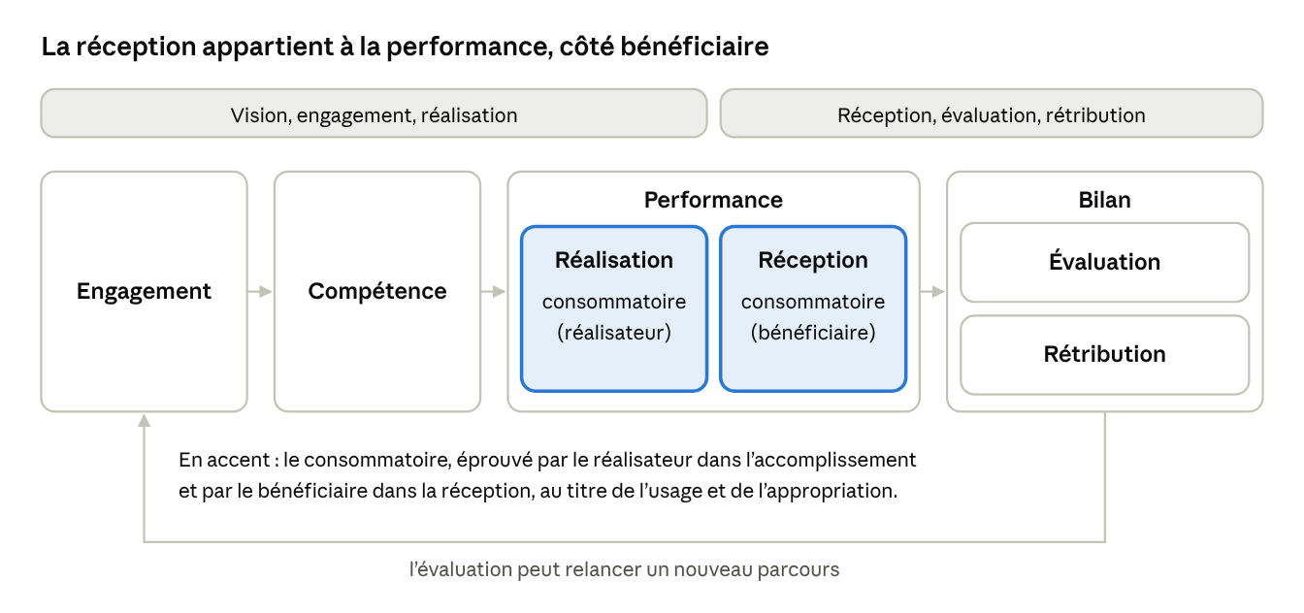
5 · Engagement, compétence, performance, bilan
Le schéma narratif de Greimas transposé à la transaction · 31
Notes:
Le parcours narratif, aussi appelé parcours transactionnel, transpose le schéma canonique de Greimas. Les deux pôles de l’œuvre s’y retrouvent : vision, engagement, réalisation d’un côté ; réception, évaluation, rétribution de l’autre. La performance a deux faces : l’accomplissement côté réalisateur et la réception côté bénéficiaire. Le bilan comprend l’évaluation et la rétribution. Montrer la boucle : une évaluation peut relancer un nouveau parcours.

Slide 32
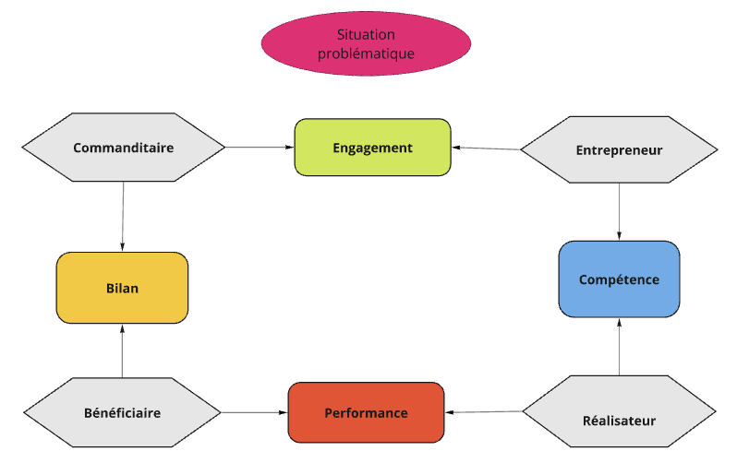
Qui intervient à chaque moment ?
Schéma : M. Zacklad · 32
Notes:
Les quatre rôles se répartissent autour du parcours. L’engagement réunit le commanditaire, qui exprime une demande, et l’entrepreneur, qui fait une offre. La compétence relève de l’entrepreneur. La performance réunit le réalisateur et le bénéficiaire : c’est là que se situe la réception. Le bilan revient au bénéficiaire et au commanditaire. Une même personne peut tenir plusieurs rôles.

Slide 33
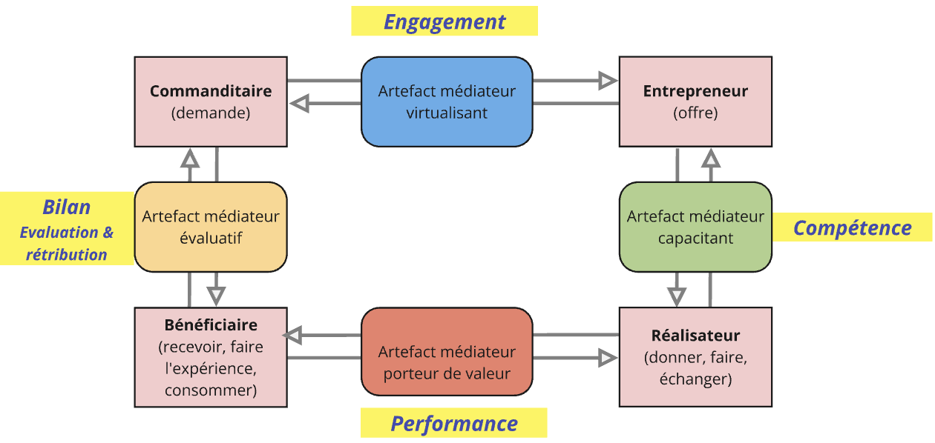
Un artefact médiateur par moment
Schéma : M. Zacklad · 33
Notes:
Chaque moment du parcours s’appuie sur un type d’artefact médiateur. L’artefact virtualisant (un devis, un cahier des charges) scelle l’engagement. L’artefact capacitant (un outil, une méthode) équipe la compétence. L’artefact porteur de valeur, l’œuvre, circule du réalisateur au bénéficiaire dans la performance. L’artefact évaluatif (une grille, une facture, un retour) soutient le bilan. Faire le lien avec les gradients : on retrouve le pôle capacitant et le pôle porteur de valeur.

Slide 34
Un même « oui » selon sa place dans le parcours
Engagement
Compétence
Performance
Bilan
accepte un contrat
confère un pouvoir-faire
accomplit une décision
sanctionne le résultat
La position dans le parcours fait partie de la situation conversationnelle.
STC · Communication et conversation · 34
Notes:
Reprendre le « oui » de l’ouverture. Selon le moment du parcours, il ne fait pas la même chose : il engage, il habilite, il accomplit ou il juge. C’est une deuxième façon de dire que la signification dépend de la situation.

Slide 35
Le consommatoire, les deux faces de la performance
CÔTÉ RÉALISATEUR
CÔTÉ BÉNÉFICIAIRE
Accomplissement
Réception, usage et appropriation
« Ça y est » : la transformation est accomplie.
Faire sienne l’œuvre, l’intégrer à ses pratiques, la détourner ou la prolonger.
L’objet qui fonctionne, le « Ça y est ! » et la satisfaction sont trois choses distinctes : c’est l’évaluation qui juge.
STC · Communication et conversation · 35
Notes:
Le consommatoire n’appartient à aucun rôle : le réalisateur comme le bénéficiaire peuvent dire « ça y est ». Côté bénéficiaire, il rejoint la question de l’usage et de l’appropriation, bien connue en sciences de l’information et de la communication. Dans une conversation transactionnelle, l’appropriation peut réinventer l’œuvre et relancer un nouveau parcours.

Slide 36
Les gestes de l’exercice 1, replacés dans un parcours
EXERCICE 6 · 10 MINUTES
Pour chaque geste : deux significations possibles selon la situation, et le moment du parcours auquel chacune correspond.
Poser un dossier sur le bureau d’un collègue
Répondre « bien reçu » à un mail
Hocher la tête en réunion
Signer un bon de commande
Relire un document en silence devant son auteur
Ranger la salle après un atelier
STC · Communication et conversation · 36
Notes:
Retour sur les gestes de l’exercice 1, maintenant que le parcours narratif est connu. Pistes de corrigé, à discuter. Dossier posé : « traite-le » = compétence, ou « c’est arrivé » = engagement. « Bien reçu » : accuser réception = engagement, ou « je m’en charge » = engagement, acceptation du contrat. Hocher la tête : approuver une décision = engagement, juger = bilan (évaluation), ou encourager = bilan (rétribution). Signer : sceller le contrat = engagement, ou valider une livraison = bilan (rétribution). Relire en silence : critique implicite = bilan (évaluation), ou marque d’attention = performance (réception, côté bénéficiaire). Ranger la salle : prendre soin du collectif = bilan (rétribution), clôture à tonalité rituelle, ou montrer la norme = compétence. Faire remarquer que le même geste admet plusieurs significations selon sa place dans le parcours, et que des gestes différents peuvent occuper la même place.

Slide 37
Remettez le parcours dans l’ordre
EXERCICE 7 · 15 MINUTES, EN BINÔME
La refonte du site web d’une association. Ordonnez les gestes, puis donnez pour chacun le moment du parcours et le rôle de celui qui agit.
« Le site actuel est illisible, personne ne nous trouve », dit la présidente
Les bénévoles publient leurs premiers articles sur le nouveau site
L’agence forme deux bénévoles à l’outil de publication
La présidente remercie l’agence dans la lettre d’information
L’agence propose un devis, l’association le signe
Le bureau constate que les dons en ligne ont doublé
Le développeur met le site en ligne : « ça y est ! »
L’agence choisit un gabarit et rédige une charte éditoriale
STC · Communication et conversation · 37
Notes:
Ordre attendu, à discuter. 1. « Le site est illisible » : engagement, commanditaire. 2. Le devis signé : engagement, commanditaire et entrepreneur (artefact virtualisant). 3. Le gabarit et la charte : compétence, entrepreneur. 4. La formation des bénévoles : compétence, entrepreneur vers les futurs bénéficiaires (artefact capacitant). 5. « Ça y est ! » : performance (réalisation), côté réalisateur. 6. Les premiers articles : performance (réception), côté bénéficiaire, usage et appropriation. 7. Les dons ont doublé : bilan (évaluation), commanditaire. 8. Les remerciements : bilan (rétribution), commanditaire. Points de débat : la formation peut se lire comme une performance à part entière, un sous-parcours ; le doublement des dons peut relancer un nouvel engagement.

Slide 38
La sémiose praxéologique
FACETTE DE LA SIGNIFICATION
Comment la transaction se conduit-elle ?
conversation
coopération
coordination
organisation
Zacklad (2013a, 2015b, 2022) · 38
Notes:
Annoncer la facette praxéologique : les modalités de l’agir ensemble. La conversation, la séquence des gestes qui se répondent, est au centre de la coopération, de la coordination et de l’organisation.

Slide 39
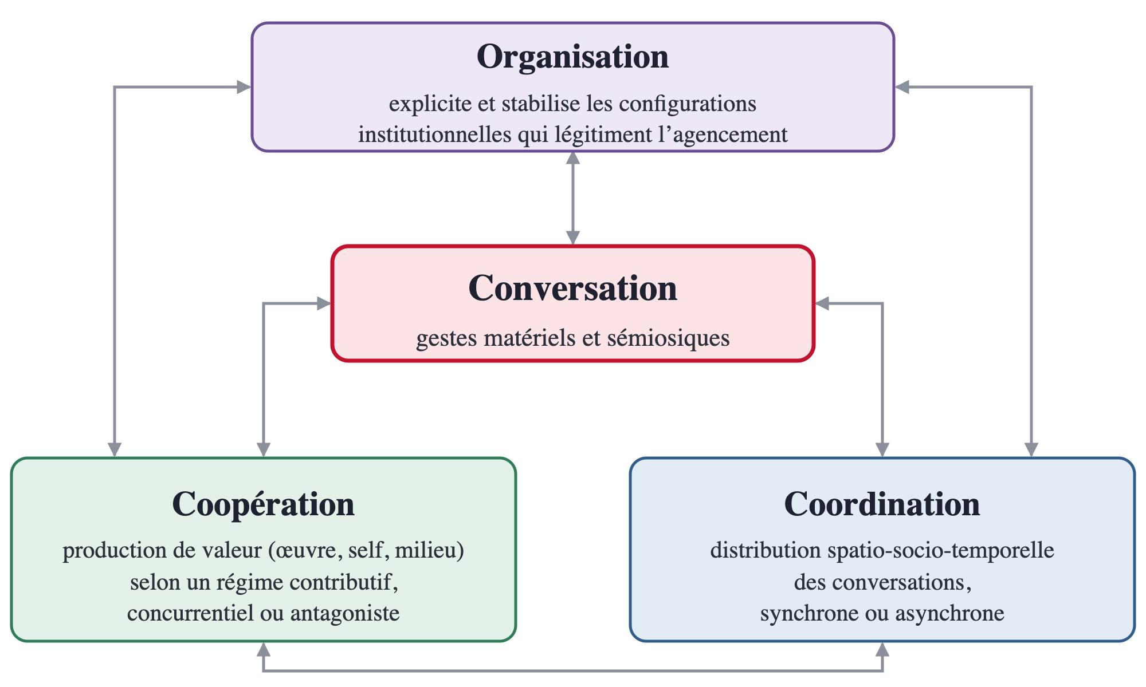
6 · La conversation au centre de l’action collective
FACETTES MOBILISÉES
Coopération
Narrative : articulation des parcours : programme partagé, rival ou opposé
Performative : création (œuvre commune ou rivale), subjectivation (reconnaissance), territorialisation (milieu partagé ou disputé)
Cognitive : sensible, pratique, conceptuelle
Coordination
Performative : épistémique (création), relationnelle (subjectivation), spatio-temporelle (territorialisation, dispositifs)
Cognitive : sensible (présence), pratique (routines), conceptuelle (artefacts consignés)
Organisation
Narrative : rôles et parcours stabilisés
Performative : création, subjectivation (statuts), territorialisation (institution)
Cognitive : sensible (rituels), pratique (routines), conceptuelle (règles, récits)
La facette praxéologique a pour objet l’agencement collectif des contributions : elle opère à un second niveau et intègre, du point de vue de l’action collective, ce que les autres facettes signifient, sans les surplomber.
Zacklad (2013a, 2015b, 2022) · 39
Notes:
Au centre, la conversation : la séquence des gestes qui se répondent. Elle se lit du point de vue de chacun des trois pôles. Commenter les trois pôles. Coopération : production de valeur (œuvre, self, milieu) selon un régime contributif, concurrentiel ou antagoniste. Coordination : synchrone en présence, synchrone à distance, ou asynchrone. Organisation : stabilise les configurations institutionnelles. Toutes les relations sont réciproques. Le pôle praxéologique ne fonctionne pas isolément. Les trois dimensions de la facette performative et les trois registres de la facette cognitive sont mobilisés à chaque fois. Coopération : la facette narrative articule les parcours (programme partagé dans le contributif, programmes parallèles visant une même valeur rare dans le concurrentiel, programmes opposés dans l’antagoniste, figure de l’anti-sujet chez Greimas ; le bilan est souvent le moment où le régime bascule) ; la performative joue dans la création de l’œuvre commune ou rivale, la subjectivation par la reconnaissance ou la mise en cause des selfs, la territorialisation d’un milieu partagé ou disputé ; la cognitive dans la confiance éprouvée, les savoir-faire partagés, les valeurs et les récits communs. Coordination : épistémique (création), relationnelle (subjectivation), spatio-temporelle (territorialisation, dispositifs d’information et de communication) ; sensible en présence, pratique par les routines et les gestes de métier, conceptuelle par les artefacts pérennes et consignés de l’asynchrone. Organisation : rôles et parcours stabilisés ; création d’artefacts institutionnels, subjectivation par les statuts, territorialisation par l’institution ; rituels, routines, règles, catégories et récits. Ce qui reste propre au praxéologique est son objet, l’agencement lui-même : qui contribue, avec qui, quand, selon quelles règles. La différence n’oppose pas l’individuel au collectif, puisque les autres facettes sont déjà transactionnelles. Parler de niveau « méta » ne doit pas hiérarchiser les facettes : les quatre pôles sont de même rang et, chez Mead, le praxéologique est le niveau de l’acte social. Le caractère méta se voit surtout dans la conversation : certains gestes portent sur l’agencement lui-même (demander, décider, promettre, nommer), ce qui rejoint la métacommunication au sens de Bateson. Une conversation peut changer de régime en cours de route : une réalisation contributive peut déboucher sur une évaluation concurrentielle, voire antagoniste. La coopération englobe aussi le conflit. Terminologie : le terme de communication est réservé à la définition générale ; dans la facette praxéologique, le pôle central est la conversation, c’est-à-dire la séquence des gestes.

Slide 40
Coopérer ne veut pas dire s’entendre
La coopération ne se limite pas au régime contributif : elle englobe aussi la concurrence et le conflit, dès lors que les participants s’engagent dans une même transaction.
Contributif
Concurrentiel
Antagoniste
CONVERGER
RIVALISER
S’OPPOSER
Les participants contribuent à une œuvre commune et se reconnaissent mutuellement. Ex. : rédiger un rapport à plusieurs.
Les participants visent une même valeur rare et se mesurent selon des règles partagées. Ex. : deux agences sur un appel d’offres.
Les participants défendent des intérêts opposés, mais continuent d’interagir à travers des artefacts communs. Ex. : une négociation salariale tendue.
Une même conversation peut changer de régime en cours de route : une réalisation contributive peut déboucher sur une évaluation concurrentielle, voire antagoniste.
Zacklad (2013a, 2022) · 40
Notes:
Point clé : dans la STC, la coopération n’est pas un idéal de bonne entente mais la condition de toute transaction. Même le conflit suppose des règles, des artefacts et des gestes partagés : on ne négocie pas sans un minimum de coordination. Les trois régimes se distinguent par le rapport des participants à la valeur produite : convergence, rivalité, opposition. Faire chercher aux étudiants des exemples où une même situation passe d’un régime à l’autre.

Slide 41
La coordination selon l’accès spatio-temporel
Les participants se coordonnent selon leur accès les uns aux autres et aux artefacts, dans l’espace et dans le temps. Les « dispositifs d’information et de communication », au sens usuel des SIC, sont les artefacts et les milieux qui équipent la conversation : ils relèvent de la territorialisation.
Dispositif → artefacts produits | Synchrone en présence | Synchrone à distance | Asynchrone
Communication orale interactive → production verbale et gestuelle, plus ou moins ritualisée | Conversation en face à face, réunion, conférence publique ; espace, mobilier, supports d’écriture | Téléphonie, visiophonie
Diffusion à distance unidirectionnelle → contenus audio et vidéo non interactifs, sans support pérenne |  | Radio et télévision en direct | Replay, podcasts : vers l’informationnel
Dispositif informationnel → textes sur support pérenne : rapports, monographies, journaux, affiches |  |  | Livre, presse, musique, audiovisuel ; portails, streaming, sites web, archives en ligne
Info-communicationnel numérique → contenus dialogiques et fragmentaires : documents pour l’action |  | Messageries instantanées, coédition en ligne | Forums, réseaux sociaux, plateformes, places de marché
Transmédiation → événements ritualisés et contenus documentarisés, produits de façon coordonnée | Hybridation de l’événementiel et des autres dispositifs, sur les trois modes à la fois
Zacklad (2004, 2013a, 2022) · 41
Notes:
Point de terminologie : ici, « communication » désigne un type de dispositif, au sens usuel des SIC, et non la communication au sens de la définition générale de la STC ; les dispositifs sont des artefacts et des milieux qui équipent la conversation. Lire le tableau par colonne : chaque mode de coordination s’appuie sur des dispositifs différents. La communication orale interactive va du très interactif (face à face) au moins interactif (conférence) ; en présence, l’espace, le temps, le mobilier et les supports d’écriture font partie du dispositif. Ses artefacts sont verbaux et gestuels : la ritualisation y est le pendant de la documentarisation, en l’absence de support pérenne. La diffusion unidirectionnelle relève d’une logique de flux ; le replay et les podcasts la rapprochent des dispositifs informationnels. Le dispositif informationnel produit des informations consignées sur support pérenne. Le numérique combine interactivité et écrits ou enregistrements, plus ou moins synchrones : documents pour l’action (Zacklad 2004). La transmédiation hybride l’événementiel et les autres dispositifs, d’où une coordination sur les trois modes à la fois. Transition vers l’exercice : identifier les dispositifs mobilisés dans chaque situation.

Slide 42
Coopérer, se coordonner, s’organiser
EXERCICE 8 · 15 MINUTES, EN BINÔME
Pour chaque situation : le régime de coopération et le mode de coordination, en s’appuyant sur les dispositifs d’information et de communication mobilisés.
Situation | Régime de coopération | Coordination | Organisation
La rédaction d’un rapport à plusieurs sur un document partagé
Deux agences en compétition sur un appel d’offres
Une négociation salariale tendue
La réunion de chantier hebdomadaire
STC · Communication et conversation · 42
Notes:
La colonne Organisation est barrée : notion pas encore vue, on y reviendra. Pistes de corrigé, à discuter. Rapport partagé : régime contributif ; coordination asynchrone, par le document partagé, ou synchrone à distance en coédition. Appel d’offres : régime concurrentiel entre les agences, contributif au sein de chacune ; coordination asynchrone par le cahier des charges et la plateforme de dépôt. Négociation salariale : régime antagoniste, qui reste une coopération ; coordination synchrone en présence. Réunion de chantier : régime contributif, parfois concurrentiel entre corps de métier ; coordination synchrone en présence, prolongée par le compte rendu, asynchrone. Rappeler qu’une même conversation peut changer de régime en cours de route.

Slide 43
Un geste, quatre lectures
Exemple : « Je m’en occupe », dit par le technicien en prenant l’appareil.
Facette | Question posée au geste | Lecture de l’exemple
Praxéologique | Que fait-il à la relation et à l’action collective ? | Il s’engage à agir ; régime contributif
Narrative | Où se situe-t-il dans le parcours ? | Moment de l’engagement
Cognitive | Comment est-il interprété ? | Sensible (le ton), pratique (une formule familière)
Performative | Que crée-t-il ou transforme-t-il ? | Le technicien se pose comme responsable
La conversation se lit du point de vue de la coopération, de la coordination et de l’organisation.
STC · Communication et conversation · 43
Notes:
Synthèse, après la présentation des quatre sémioses : on les applique ensemble à un même geste. C’est le lien entre le niveau 2 et les quatre facettes : chaque facette pose au geste une question différente. Praxéologique : le geste engage le technicien et signale un régime contributif ; il se lit du point de vue de la coopération (le régime qu’il signale ou infléchit), de la coordination (la distribution des conversations) et de l’organisation (les configurations institutionnelles qu’il mobilise ou transforme). Narrative : il ouvre le parcours. Cognitive : on le comprend au ton et comme formule familière. Performative : il touche les trois dimensions, subjectivation, création, territorialisation. L’exercice suivant applique la grille à « tendre un outil ».

Slide 44
Quatre lectures de « tendre un outil »
EXERCICE 9 · 15 MINUTES, EN BINÔME
Un technicien tend une clé à son apprentie. Complétez le tableau, puis comparez avec un autre binôme.
Facette | Votre lecture
Praxéologique | Régime de coopération ? Mode de coordination ?
Narrative | Moment du parcours ? Rôle ?
Cognitive | Sensible, pratique ou conceptuelle ?
Performative | Que crée-t-il ? Quels selfs, quel milieu transforme-t-il ?
STC · Communication et conversation · 44
Notes:
Pistes de corrigé, à discuter. Praxéologique : régime contributif, coordination synchrone en présence ; le geste confie une tâche (« à toi de faire ») ou marque la confiance (« je te fais confiance »). Narrative : moment de la compétence, ou début de la performance si l’apprentie agit aussitôt. Cognitive : pratique (un geste de métier), sensible (la manière de tendre, poignée tournée vers l’autre). Performative : subjectivation (l’apprentie reçoit une responsabilité, le technicien se pose en transmetteur), création (l’œuvre avance), territorialisation (l’espace de travail est redistribué). Faire comparer avec « Je m’en occupe » : un geste matériel se lit selon les mêmes quatre facettes qu’un énoncé.

Slide 45
Exemple : la réparation d’un appareil
Moment | Geste | Artefact formé ou repris
Engagement | L’usagère pose l’appareil : « Il ne s’allume plus. » | L’appareil en panne, la demande
Compétence | Le technicien consulte le schéma, choisit un outil | Le schéma, l’outil
Performance (réalisation) | Il remplace la pièce, rallume : « Ça y est. » | L’appareil réparé
Performance (réception) | L’usagère l’utilise : « Ça marche ! » | L’appareil en usage
Bilan (évaluation) | « Encore un peu de bruit, mais c’est mieux. » | Un jugement sur le bruit résiduel
Bilan (rétribution) | Elle paie et remercie le technicien | Le paiement, le remerciement
STC · Communication et conversation · 45
Notes:
Dérouler le cas ligne par ligne. Faire noter que la plupart des gestes sont matériels ou mixtes. Le même « ça y est » ne signifie pas la même chose selon qui le prononce : accomplissement pour le réalisateur, réception pour la bénéficiaire. Intensité transactionnelle : faible si la procédure est habituelle ; la conversation prend une forme rituelle si elle réaffirme une relation de confiance ; l’intensité devient forte, et la conversation inventive, si l’usagère change son usage et le technicien sa procédure.

Slide 46
À vous : analysez une conversation
EXERCICE FINAL · EN BINÔME
Choisissez une activité de votre entreprise d’apprentissage.
Identifiez les participants, leurs rôles et l’œuvre.
Relevez cinq gestes et les artefacts qu’ils forment ou reprennent.
Pour chacun : moment du parcours et facettes les plus saillantes.
Ordinaire, rituelle ou inventive ? Quelle intensité transactionnelle ? Justifiez.
Pour la restitution
Un tableau sur le modèle de la réparation, et une phrase sur l’intensité transactionnelle.
STC · Communication et conversation · 46
Notes:
Durée suggérée : une vingtaine de minutes de travail, puis restitution de quelques binômes. Encourager les cas où un geste matériel joue un rôle décisif (un document posé sur la table, un badge, un message laissé sans réponse) et les cas où l’intensité transactionnelle est discutable.

Slide 47
À retenir
1. Communiquer, c’est faire des gestes, matériels ou sémiosiques, qui prennent sens dans l’instant et en différé.
2. Gestes et artefacts médiateurs sont les deux faces d’une même communication.
3. Le sens se construit dans une conversation, ordinaire, rituelle ou inventive, d’intensité transactionnelle variable.
4. Un même geste change de sens selon sa place dans le parcours.
5. Le consommatoire du bénéficiaire, c’est l’usage et l’appropriation.
6. La conversation constitue la coopération, la coordination et l’organisation.
Notes:
Faire reformuler chaque point par un étudiant avant de passer aux références.

Slide 48
Pour aller plus loin
SUR LA STC
SOURCES CLASSIQUES
Brassac, C. et Zacklad, M. (2013). Pragmatisme et activités : des interactions aux transactions. Activités, 10(1).
Mead, G. H. (1938). The Philosophy of the Act. University of Chicago Press.
Zacklad, M. (2015). Régimes de coopération dans les comportements collectifs médiatisés. L’Harmattan.
Morris, C. W. (1964). Signification and Significance. MIT Press.
Greimas, A. J. et Courtés, J. (1979). Sémiotique. Dictionnaire raisonné de la théorie du langage. Hachette.
Zacklad, M. (2016). Diversité des ontologies de la communication et de l’action collective. RFSIC, 9.
Dewey, J. et Bentley, A. F. (1949). Knowing and the Known. Beacon Press.
Zacklad, M. (2020). Changements de régimes de conversation dans la transition numérique. ATIC, 1(1), 7-40.
Zacklad, M. (2023). La sémio-pragmatique est-elle soluble dans la sémiotique du dispositif ? ATIC, 7(2), 25-65.
Notes:
La note conceptuelle complète, avec toutes les références, peut être distribuée aux étudiants après la séance.

